Slide 1
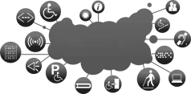
ОБ ИСПОЛНЕНИИ в 2022 г.
Комплекса процессных мероприятий «ДОСТУПНАЯ СРЕДА»
ОГП «Социальная поддержка граждан, проживающих на территории
Смоленской области»
ДОСТУПНАЯ СРЕДА

Slide 2
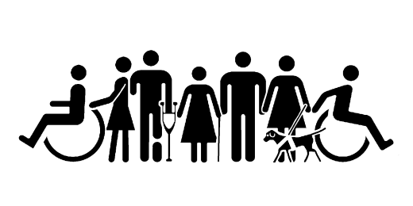
ОБ ИСПОЛНЕНИИ В 2022 ГОДУ
Комплекса процессных мероприятий «ДОСТУПНАЯ СРЕДА»
На 1 января 2022 г. на территории Смоленской области
зарегистрировано 68 498 инвалидов
I группы – 6 962 человека
II группы – 28 875 человек
III группы – 29 685 человек
детей-инвалидов – 2 976 человек
Государственная программа Российской Федерации «Доступная среда»
(постановление Правительства Российской Федерации от 29.03.2019 № 363)
Комплекс процессных мероприятий «Доступная среда»
(постановление Администрации Смоленской области от 28.11.2013 № 974
«Об утверждении областной государственной программы «Социальная поддержка граждан, проживающих на территории Смоленской области»)
План мероприятий («дорожная карта») «Повышение значений показателей доступности для инвалидов объектов и услуг в Смоленской области» (2014 – 2040 годы)
(постановление Администрации Смоленской области от 25.09.2015 № 607)
СМОЛЕНСКАЯ ОБЛАСТЬ

Slide 3
ОБ ИСПОЛНЕНИИ В 2022 ГОДУ
Комплекса процессных мероприятий «ДОСТУПНАЯ СРЕДА»
Объем предусмотренных средств на реализацию
комплекса процессных мероприятий «Доступная среда»
областной бюджет
12 184,7 тыс. рублей
федеральный бюджет
0,0 тыс. рублей
ИТОГО
12 184,7 тыс. рублей
Объем израсходованных средств на реализацию
комплекса процессных мероприятий «Доступная среда»
Департамент Смоленской области по социальному развитию
1 807,9 тыс. рублей
99,3%
Департамент Смоленской области по здравоохранению
1 987,8 тыс. рублей
99,4%
Департамент Смоленской области по культуре
1 736,2 тыс. рублей
100%
Департамент Смоленской области по образованию и науке
6 109,2 тыс. рублей
100%
Главное управлению спорта Смоленской области
488,5 тыс. рублей
99,8%
СМОЛЕНСКАЯ ОБЛАСТЬ

Slide 4
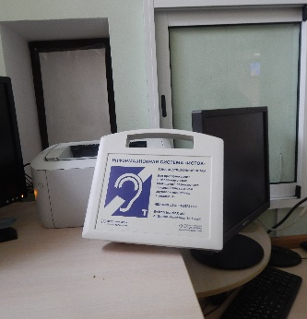
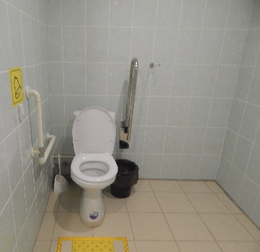
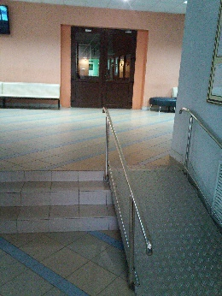
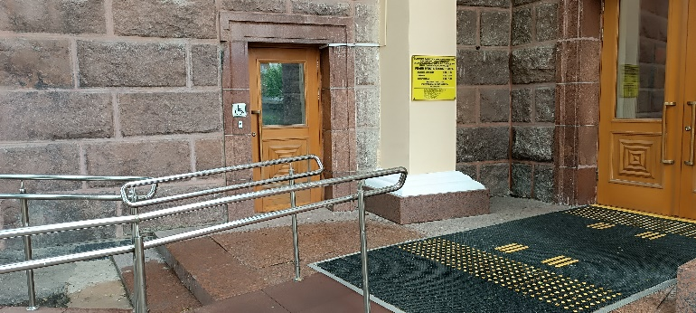
ОБ ИСПОЛНЕНИИ В 2022 ГОДУ
Комплекса процессных мероприятий «ДОСТУПНАЯ СРЕДА»
Дооборудовано 17 объектов социальной инфраструктуры,
находящихся в областной государственной собственности,
для беспрепятственного доступа к ним инвалидов и других маломобильных групп населения
9 объектов сферы здравоохранения
6 объектов сферы культуры
3 538,4 тыс. рублей
2 объекта сферы социальной защиты
По итогам 2022 года для инвалидов доступны 213 приоритетных объектов, находящихся в областной государственной собственности из 255 (83,5 %)
1 объект транспортной инфраструктуры (100%)
28 объектов службы занятости (100%)
23 объекта сферы образования из 44 (52,3%)
65 объектов сферы здравоохранения из 74 (87,8%)
33 объекта сферы культуры из 37 (86,5%)
51 объект сферы социальной защиты из 57 (89,5%)
9 объектов сферы информации и связи из 11 (81,8%)
3 объекта сферы физической культуры и спорта из 4 (75%)

Slide 5
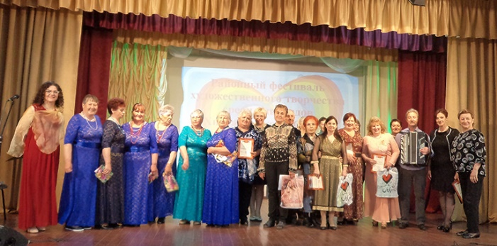
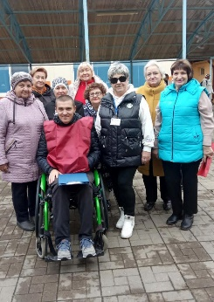
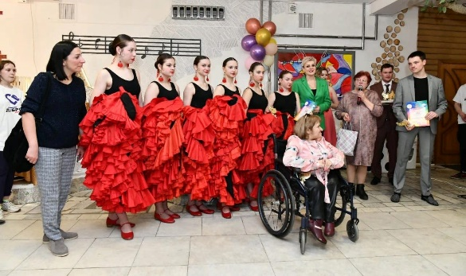
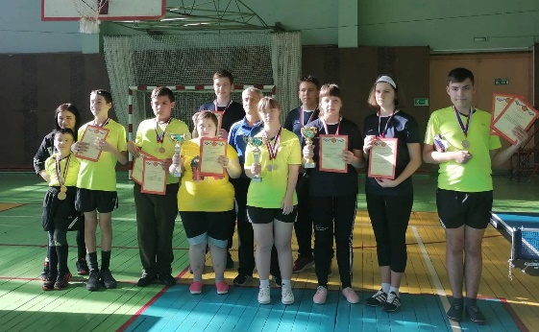
ОБ ИСПОЛНЕНИИ В 2022 ГОДУ
Комплекса процессных мероприятий «ДОСТУПНАЯ СРЕДА»
Реализованы мероприятия в рамках социокультурной реабилитации инвалидов
Субтитрирование новостных программ на канале «Россия 1»
объем затрат – 387,0 тыс. рублей
общее количество эфиров – 180
Организация ежегодных культурных мероприятий для инвалидов
объем затрат – 769,0 тыс. рублей
общее количество участников – 1 800
Проведение областного фестиваля детского творчества
для детей с нарушением слуха
объем затрат – 50,0 тыс. рублей
общее количество участников – 90
Обеспечение участия инвалидов Смоленской области в международных и межрегиональных фестивалях творчества
объем затрат – 124,0 тыс. рублей
общее количество участников – 133
Обеспечение участия инвалидов Смоленской области в международных и всероссийских спортивных соревнованиях
объем затрат – 489,0 тыс. рублей
общее количество участников – 114
Организация и проведение международного детского фестиваля «Полет над Днепром», выездных выставок и мастер-классов для детей-инвалидов, закупка интерактивного оборудования
объем затрат – 410,0 тыс. рублей
Оказание транспортных услуг членам общественных организаций инвалидов и ветеранов для принятия участия в культурных и спортивных мероприятиях
объем затрат – 28,0 тыс. рублей
общее количество участников – 109

Slide 6
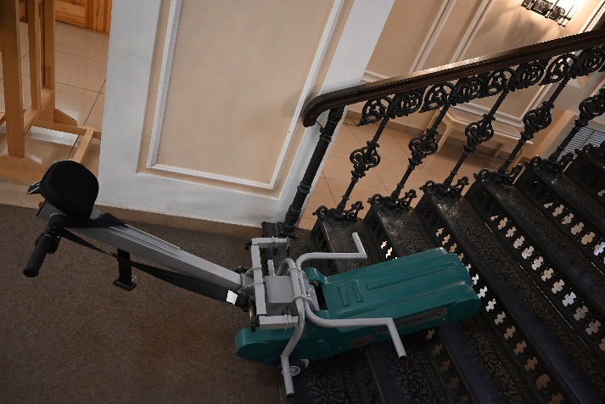
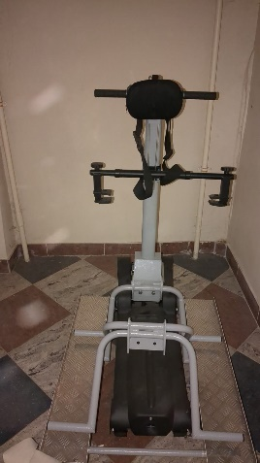
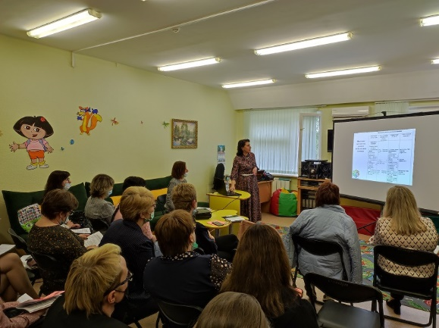
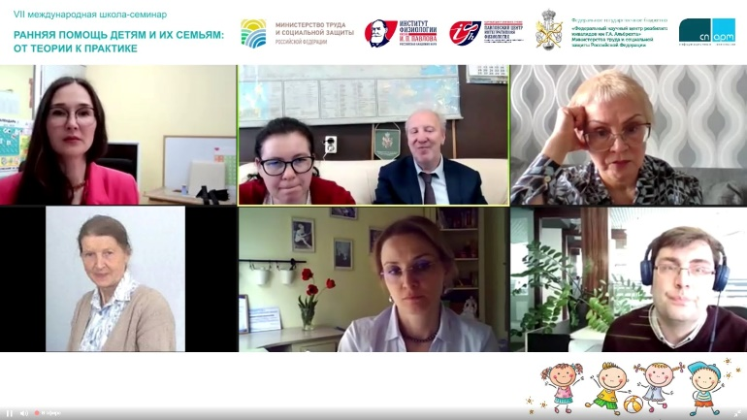
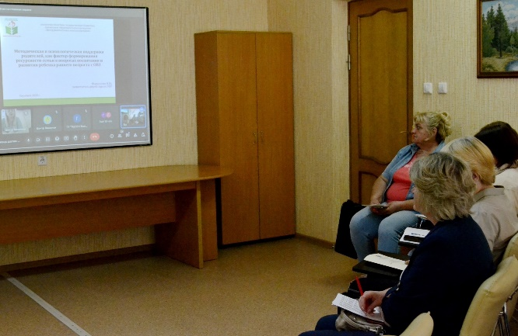
ОБ ИСПОЛНЕНИИ В 2022 ГОДУ
Комплекса процессных мероприятий «ДОСТУПНАЯ СРЕДА»
Приобретены 2 лестничных ступенькохода
ОГАУК «Смоленская областная филармония»
ГБУК «Смоленский областной театр кукол имени Д.Н. Светильникова
Общий объем затрат областного бюджета составил 378 тыс. рублей
Осуществлено обучение 30 специалистов учреждений социального обслуживания населения Смоленской области из всех районов субъекта осуществляющих мероприятия по ранней помощи детям, проживающим на территории Смоленской области
Общий объем затрат областного бюджета составил 150,0 тыс. рублей
СМОЛЕНСКАЯ ОБЛАСТЬ
СМОЛЕНСКАЯ ОБЛАСТЬ

Slide 7
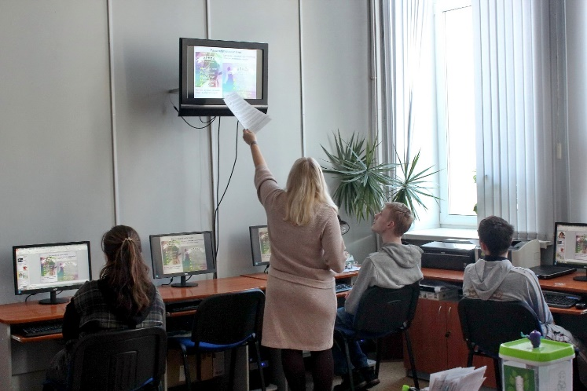
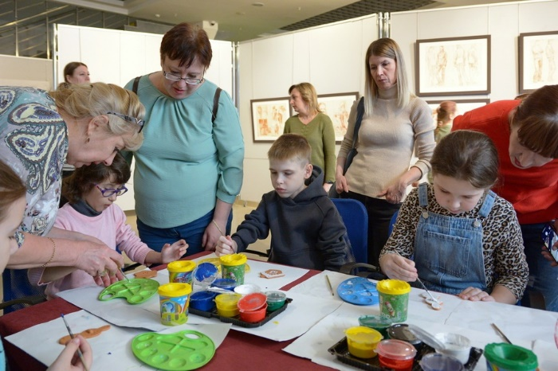
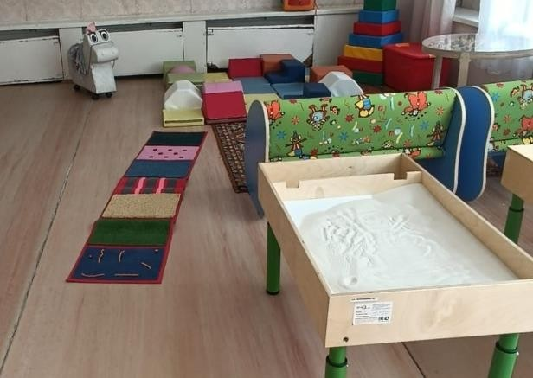
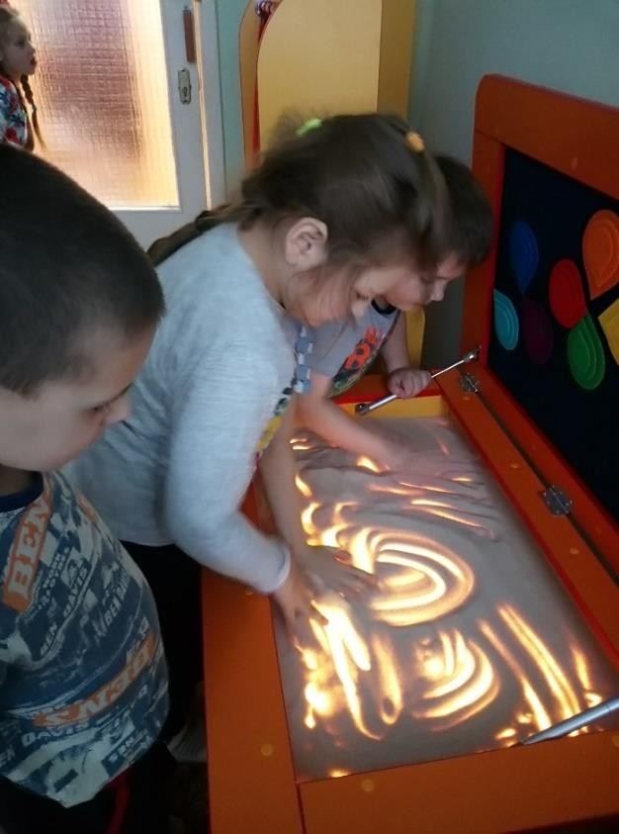
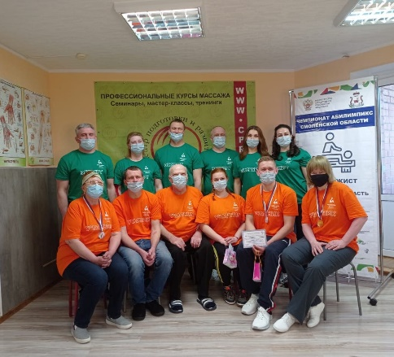
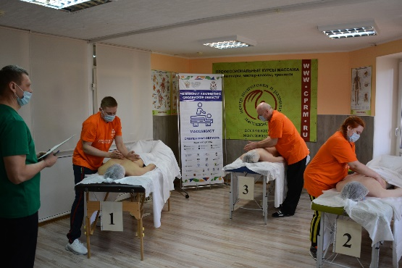
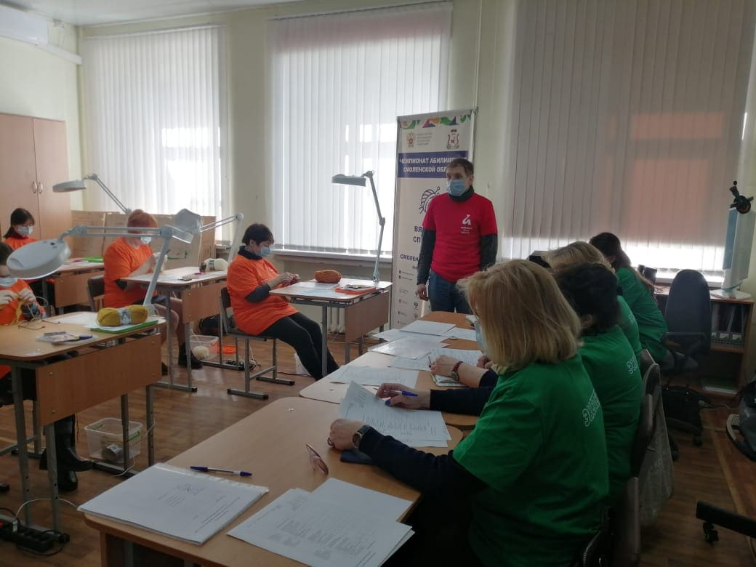
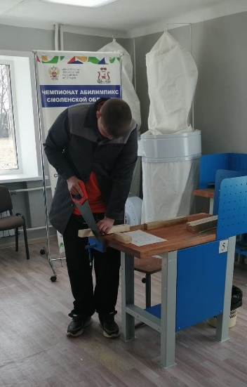
ОБ ИСПОЛНЕНИИ В 2022 ГОДУ
Комплекса процессных мероприятий «ДОСТУПНАЯ СРЕДА»
Созданы условия для инклюзивного обучения детей-инвалидов
Общий объем затрат областного бюджета составил 6 109 тыс. рублей
Организован и проведен региональный отборочный этап Национального чемпионата профессионального мастерства среди людей с инвалидностью «Абилимпикс»
Общий объем затрат областного бюджета составил 1 370,0 тыс. рублей

Slide 8
ОБ ИСПОЛНЕНИИ В 2022 ГОДУ
Комплекса процессных мероприятий «ДОСТУПНАЯ СРЕДА»
для принятия участия в культурных и спортивных мероприятиях оказаны транспортные услуги 109 членам общественных организаций инвалидов и ветеранов
Общий объем затрат областного бюджета составил 6 109 тыс. рублей
Организован и проведен региональный отборочный этап Национального чемпионата профессионального мастерства среди людей с инвалидностью «Абилимпикс»
Общий объем затрат составил 1 370,0 тыс. рублей

